Slide 1

使用邏輯運算進行2048手機遊戲
指導教授：段裘慶 老師
報告學生：曾煜勛、黃立
報告日期：2019年1月10日
國 立 臺 北 科 技 大 學 電 子 工 程 系 研究所
National Taipei University of Technology Graduate Institute of Electronic Engineering

Slide 2
目錄
App動機發想
App開發工具簡介
遊戲背景介紹
操作介紹
遊戲流程
遊戲介面
實現遊戲邏輯
DEMO
修課心得與感想

Slide 3
一. App動機發想
在閒暇時間，常想玩些手遊打發時間，但又不想過於複雜，因此想自己設計一款經典且腦力激盪的數字遊戲-2048。
智慧型手機發達的時代，手機遊戲可說是老少皆宜，但大多遊戲過於複雜，導致老年人無法遊玩，因此設計一款不但有遊戲說明，且又簡單的數字遊戲，不但增加趣味，又可增加腦袋的活化。

Slide 4
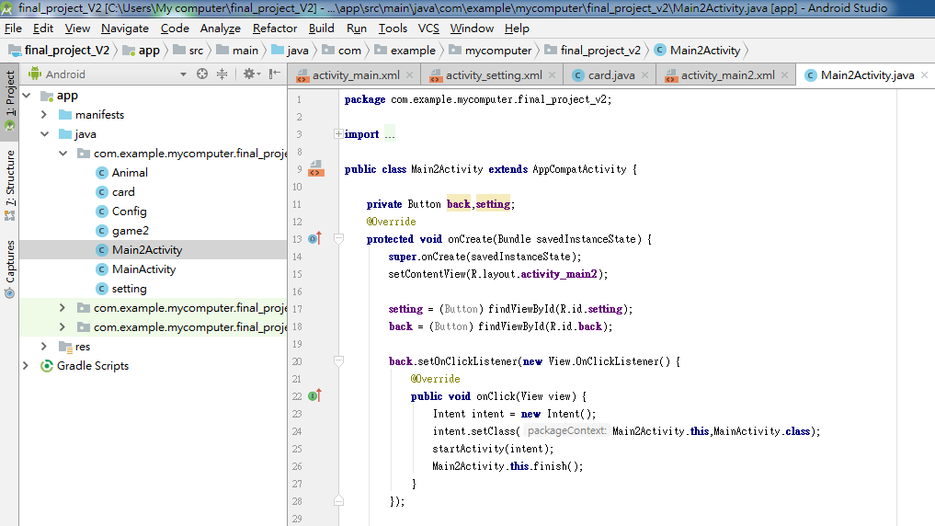

二. 開發工具簡介
開發工具為Android Studio，是一種整合式的開發環境，以Java為物件導向語言建構。
在Windows、OS X和Linux等不同的作業系統皆可執行。

Slide 5
三. 遊戲簡介
『2048』是一款經典的單人線上和移動端遊戲，遊戲任務是在一個網格上，滑動小方塊來進行組合，直到遊戲無法滑動。
該遊戲為公開軟體，這導致它衍生出許多改進版和變種，包括積分排行榜、使用觸控移動方式的可玩性、或者使用其他的換算規則和素材等。

Slide 6
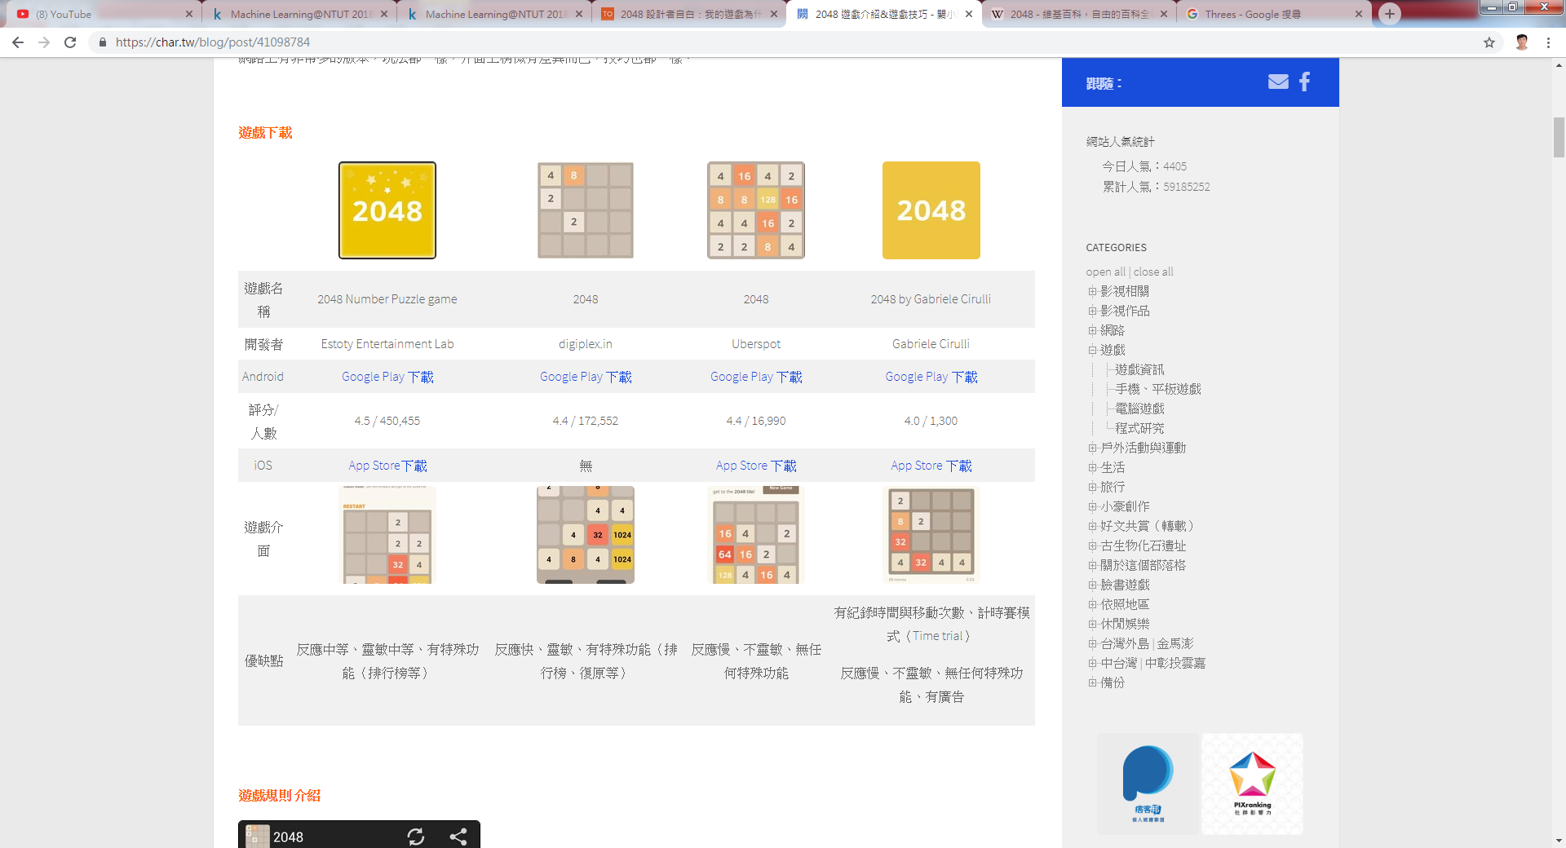
三. 遊戲簡介

Slide 7
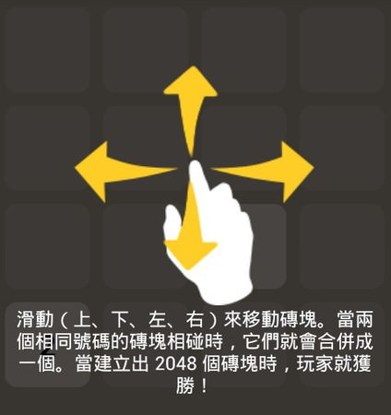
四. 操作介紹
在4 x 4大小的格子中，遊戲一開始會出現兩個數字，之後每次移動都會隨機新增一個新的2或4的數字。而玩家只能透過上、下、左、右移動，且場上所有的數字都會一起向那個方向移動。

Slide 8
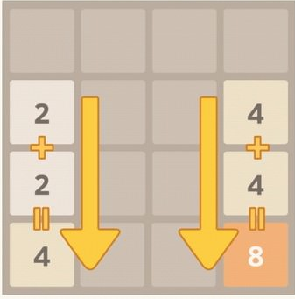
四. 操作介紹
遊戲規則是當兩個相同的數字碰在一起時會合併，像下圖的狀況，若這時「往下移動」，所有的數字方塊便會往下移動。
Notes:
兩個「2」碰在一起時，會變成「4」。

Slide 9
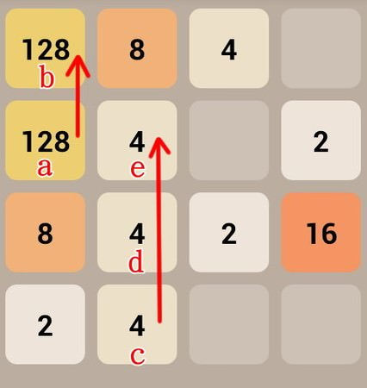
四. 操作介紹
若這時「往上移動」所有的數字都會往上靠，但是會合併的只有兩處，首先128跟128合併，變成256，再來有3個4，則會先向上合併，最下面的4則保持原樣。
256 | 8 | 4 | 2
8 | 8 | 2 | 16
2 | 4

Slide 10
五. 遊戲流程
進入遊戲說明
遊戲起始介面
開始遊戲
Game Over

Slide 11
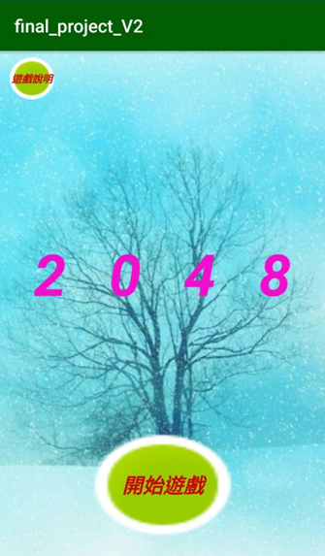
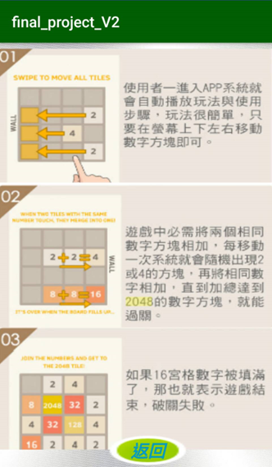
六. 遊戲介面
遊戲起始介面
操作說明

Slide 12
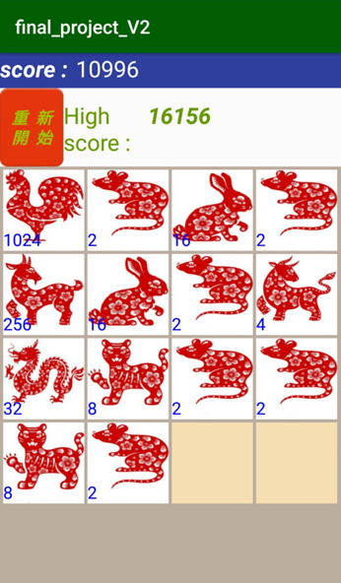
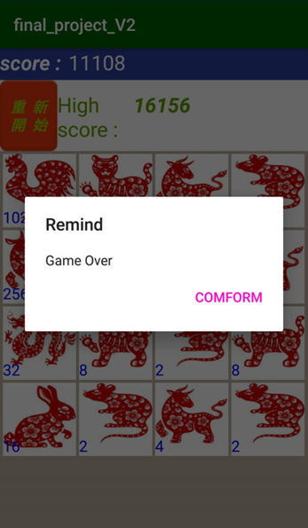
六. 遊戲介面
遊玩介面
結束遊戲介面

Slide 13
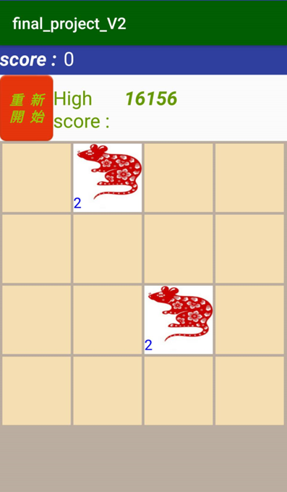
六. 遊戲介面
遊戲重啟介面

Slide 14
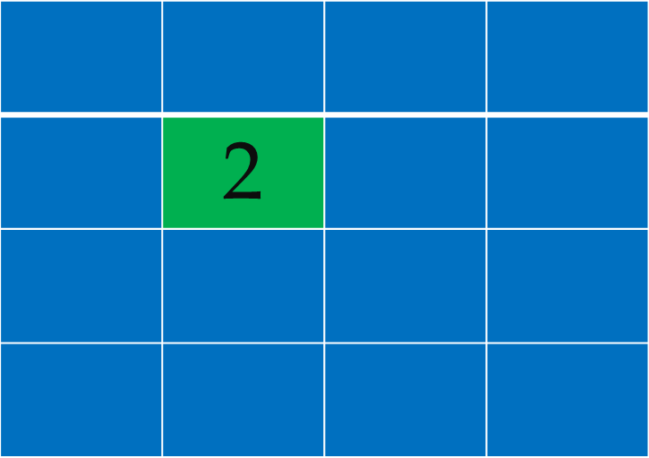
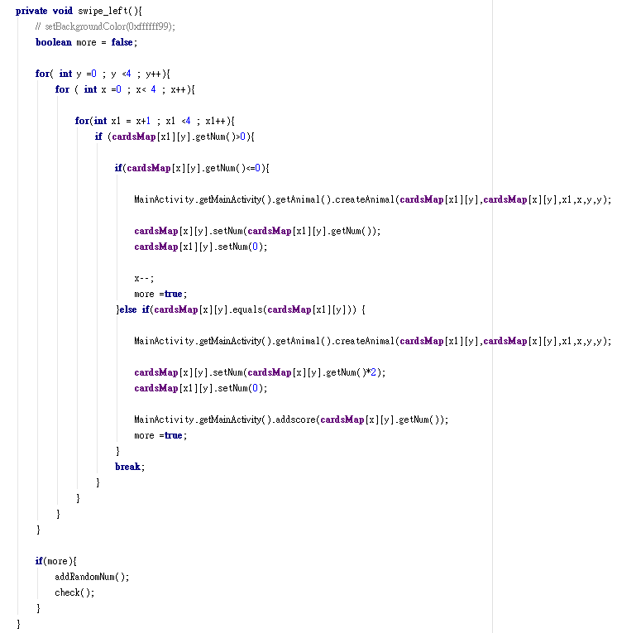
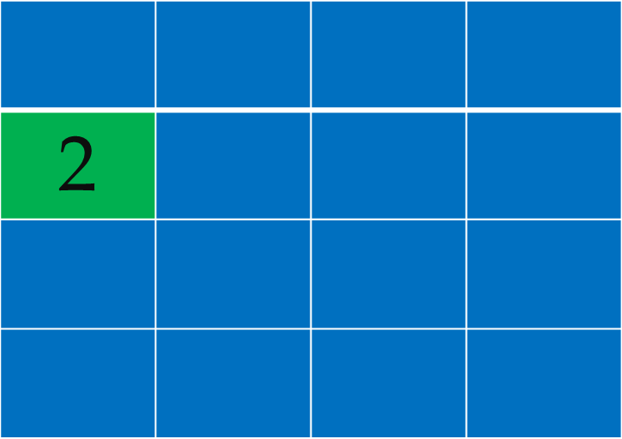

七. 實現遊戲邏輯
2 | 2
4
 |  |  | 4

Slide 15
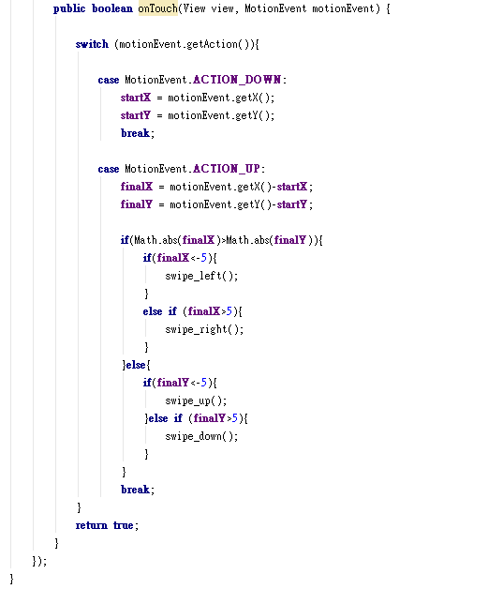
七. 實現遊戲邏輯
上滑
左滑
右滑
下滑

Slide 16
八. DEMO

Slide 17
九. 修課心得與感想
煜勛：
由於大學的時候對於程式語言我並沒有特別去修跟學習，基本上也沒有使用到特別難的東西，所以當上這堂課時知道要寫APP，我自己心裡其實有點擔心的，怕自己到時候會完全寫不出東西來，後來自己去找書、上網去搜尋一些資料，才真的深入體會到寫APP的特別跟難處，儘管成品可能沒有到很精緻或者很複雜，但對我來說這是一個相當寶貴的經驗，雖然現在對 Android APP 不是很精通，但對這次學習收獲良多，會讓我想要在以後更深入地去探討了解更多相關的知識。

Slide 18
九. 修課心得與感想
黃立：
在大學時期，就有接觸過Android Studio，並且做了一個小的App，但功能完全不足，完全沒有可看性，但覺得寫App也蠻有趣的，所以再次接觸到作業系統的課程時，覺得可以再精進我寫App的實力，可以做出一個比較完整的專案了，再參考別人是如何建構App的時候，也覺得他們很強，一些function的寫法，都是我應該學習的，因為以前寫App時，總是習慣全部寫在一起，但看到別人如此簡潔的程式碼，更讓我感受到自己的不足，所以也借了這個機會學習到更多知識。

Slide 19
Thank you for listening

Slide 20
參考資料
https://github.com/plter/Android2048GameLesson
https://zh.wikipedia.org/wiki/2048
https://char.tw/blog/post/41098784

